Slide 1
第七章
抗胆碱酯酶药和胆碱酯酶复活药
药理学系 方丰

Slide 2
易逆性抗胆碱酯酶药：新斯的明、毒扁豆碱等
抗胆碱酯酶药
难逆性抗胆碱酯酶药：有机磷酸酯类
胆碱酯酶复活药：氯解磷定、碘解磷定等

Slide 3
学习目标
掌握
1. 新斯的明的药理作用，临床应用和不良反应
2.有机磷酸酯类的中毒机制和临床表现

Slide 4
第一节 胆碱酯酶
√
1、真性胆碱酯酶（乙酰胆碱酯酶，AChE）
主要存在于胆碱能神经末梢突触间隙、运动终板；
水解ACh
2、假性胆碱酯酶（丁酰胆碱酯酶，BChE）
主要存在于血液中；水解其他胆碱酯类如琥珀胆碱

Slide 5
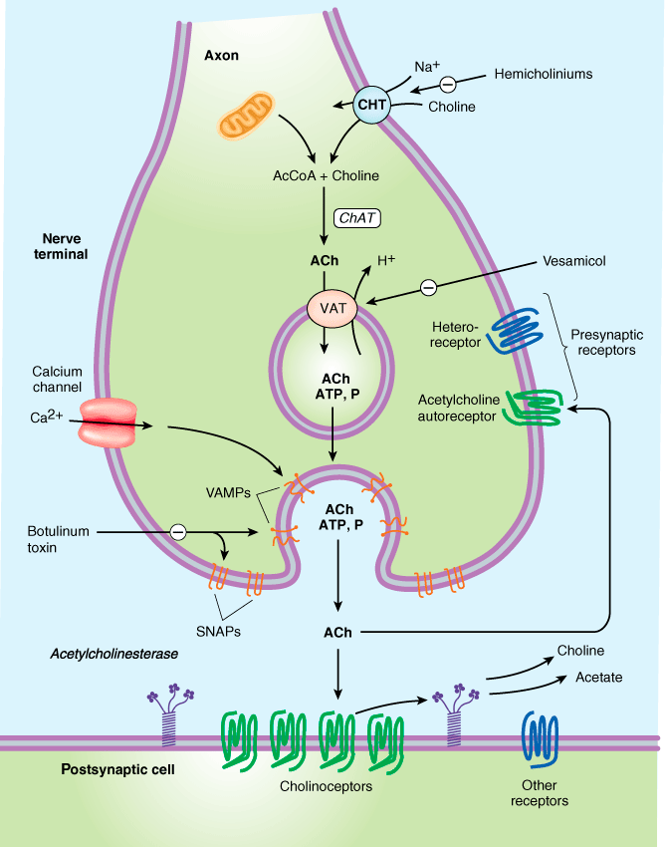

Slide 6
胆碱酯酶水解乙酰胆碱过程
1、结合
2、裂解
3、水解

Slide 7
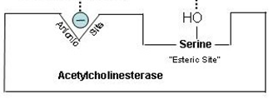
AChE分子表面的活性中心有两个能与ACh结合的部位：
1. 带负电荷的阴离子部位(anionic site)
2. 酯解部位(esteratic site)。

Slide 8
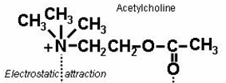
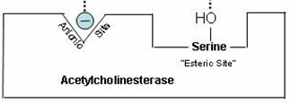


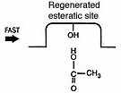
AChE水解ACh步骤：
Notes:
① 带正电荷的季铵阳离子，以静电引力与AChE的阴离子部位相结合，同时羰基碳与AChE酯解部位丝氨酸的羟基以共价键结合，形成ACh-AChE复合物；
② ACh的酯键断裂，乙酰基转移到AChE的丝氨酸羟基，生成乙酰化AChE，并释放出胆碱；
③ 乙酰化AChE极不稳定，迅速水解，解离出乙酸，AChE游离，酶的活性恢复，可再催化下一个ACh分子的水解。

Slide 9
第二节 抗胆碱酯酶药
易逆性抗胆碱酯酶药：新斯的明、毒扁豆碱等
抗胆碱酯酶药
难逆性抗胆碱酯酶药：有机磷酸酯类

Slide 10
×

Slide 11
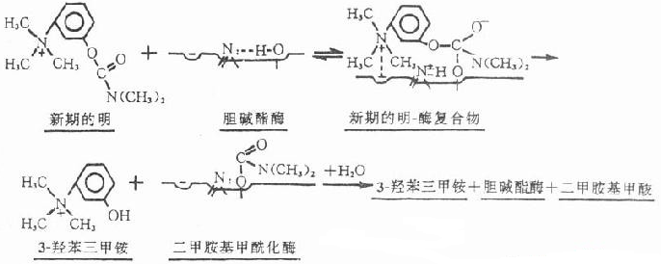
一、易逆性抗胆碱酯酶药
易逆性抗AChE药的作用机制

Slide 12
易逆性抗AChE药的一般特性：
【药理作用】
眼（缩瞳，调节痉挛，降低眼压）
胃肠道（平滑肌收缩）
骨骼肌神经肌肉接头（收缩力增强）
腺体（促进分泌）
心血管（心率减慢，血压下降）
中枢（先兴奋，后抑制）

Slide 13
【临床应用】
1.重症肌无力
2.腹气胀和尿潴留
3.青光眼
4.解毒
5.阿尔茨海默病

Slide 14
新斯的明
【体内过程】
脂溶性低，口服吸收少而不规则。
不易透过血脑屏障，无明显的中枢作用。
滴眼时不易透过角膜进入前房，故对眼作用弱。

Slide 15
【药理作用】
1、兴奋骨骼肌：作用最强
A. 抗胆碱酯酶
B. 兴奋N_{M}受体
C. 促进运动神经末梢释放ACh
2、平滑肌：较强
对胃肠道、膀胱平滑肌有选择性兴奋作用
3、其它：
对心血管、腺体、眼和支气管平滑肌作用较弱
治疗量：骨骼肌收缩力增强
大剂量：肌震颤，肌张力下降

Slide 16
【临床应用】
1、重症肌无力(myasthenia gravis)
2、腹气胀、尿潴留
3、阵发性室上性心动过速
4、非去极化型肌松药过量中毒解救
（禁用于去极化肌松药过量的解救）

Slide 17
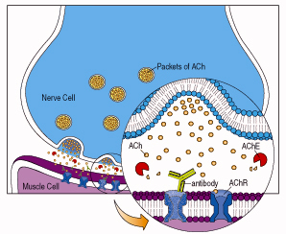
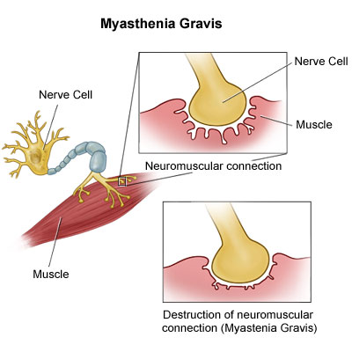
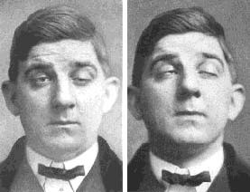
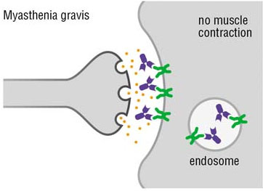
Notes:
重症肌无力是一种自体免疫性肌病，由于乙酰胆碱受体丧失或功能障碍所引起的以间歇性肌肉无力为特征的一种疾病。本病是由于神经肌肉接头点突触后膜乙酰胆碱受体遭受自体免疫攻击所引起，乙酰胆碱受体的丧失或功能障碍阻碍了正常的神经肌肉传递。引起自身抗体产生的始发事件不明。本病主要发生于女性；最常在20~40岁之间发病，但可以发生在任何年龄。
临床主要特征是局部或全身横纹肌于活动时易于疲劳无力，经休息或用抗胆硷酯酶药物后可以缓解。同时重症肌无力也可累及心肌与平滑肌，表现出相应的内脏症状。重症肌无力以年轻女性和老年男性易患，平均发病年龄为26岁。几乎全身任何肌群均可受累，眼肌是重症肌无力最易受累的肌群，重症肌无力初期的典型症状为阵发性无力并随时间的推移进行性加剧。初期症状常局限于眼肌，但 80% 以上眼肌型患者在发病 1 年内可发展成全身型肌无力，表现为全身肌肉受累，活动受限，其中有部分患者最终因呼吸肌受累而死亡。

Slide 18
【不良反应】
口服不良反应较轻。
过量可致恶心、呕吐、腹痛、心动过缓、肌束颤动
中毒量可导致“胆碱能危象”，加重肌无力症状。
【禁忌征】
机械性肠梗阻、泌尿道梗阻、支气管哮喘等

Slide 19
【注意事项】
1.使用前先测心率。
如有心动过缓，用药后心率>80次再用。
2.吞咽困难者，避免口服。
3.口服与注射两种用法剂量相差较大，不可混淆。
4.特别需要鉴别疾病和用药过量引起的肌无力症状。

Slide 20
毒扁豆碱 (physostigmine,依色林, eserine)
作用特点
产生M样及N样的作用，选择性差，全身毒性反应大。
对眼的作用比毛果芸香碱强而持久，但刺激性大，
用于治疗青光眼。
3.易透过血脑屏障，对CNS，小剂量兴奋 ，大剂量抑制。
Notes:
从毒扁豆种子中提取的叔胺类生物碱，也可人工合成。其水溶液不稳定，易氧化失效，应避光保存。作为可逆性抑制胆碱酯酶，产生M样及N样作用。但选择性差，故极少全身给药。滴眼易透过角膜进入前房，常用其滴眼，能缩瞳、降低眼内压、引起调节痉挛。主要用于治疗青光眼。

Slide 21
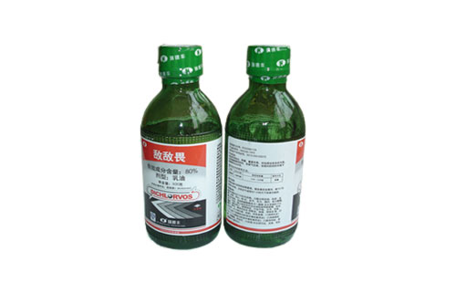
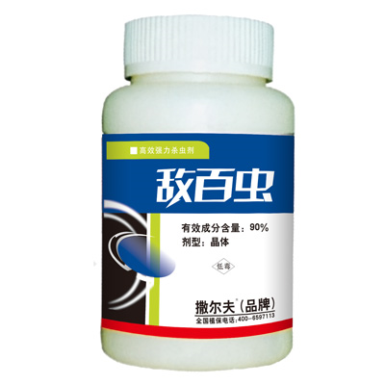
二、难逆性抗胆碱酯酶药
有机磷酸酯类
敌敌畏，敌百虫，乐果等农业杀虫剂

Slide 22
【中毒机制】
与AchE牢固持久地结合 磷酰化胆碱酯酶
（不易水解）
AChE
ACh
胆碱+乙酸
水解
（蓄积中毒）

Slide 23
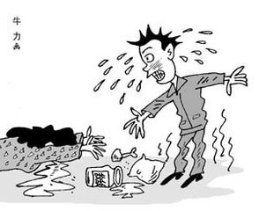
急性中毒表现
解救措施：阿托品和胆碱酯酶复活药
1、M样症状
2、N样症状
3、中枢症状
肌无力，肌震颤，肌麻痹
兴奋，惊厥；意识模糊，共济失调，谵妄，昏迷
（1）眼：缩瞳
（2）腺体分泌增多：流涎、出汗
（3）平滑肌收缩：①呼吸系统：呼吸困难、肺水肿；
②胃肠道系统：恶心、呕吐、腹痛、腹泻
③泌尿系统：小便失禁
（4）心血管系统：心率减慢、血压下降。

Slide 24
有机磷酸酯类中毒的防治
1.预防：严格管理
2.消除毒物：上吐下泻
(1)经皮肤中毒：温水或肥皂水清洗染毒皮肤
(2)经消化道中毒：
2%碳酸氢钠或1%盐水反复洗胃，并用硫酸镁导泻。（敌百虫不能用碱性溶液洗胃）
(3)眼部染毒：2%碳酸氢钠或生理盐水冲洗。

Slide 25
有机磷酸酯类中毒的防治
3.解毒药物：
（1）尽早、反复、足量注射阿托品
（2）尽早给予胆碱酯酶复活药（氯解磷定）
4.慢性中毒者尚无有效治疗措施，以预防为主

Slide 26
第三节 胆碱酯酶复活药
氯解磷定（PAM-CL）
【药理作用】
1、与磷酰化胆碱酯酶结合，使胆碱酯酶复活
2、直接与有机磷酸酯类结合，形成无毒的复合物
【临床应用】
中度和重度有机磷酸酯类中毒治疗
氯解磷定：水溶性高，不良反应小（逐渐取代碘解磷定）

Slide 27
习题练习
新斯的明的禁忌征是
青光眼
阵发性室上性心动过速
重症肌无力
机械性肠梗阻
尿潴留

Slide 28
习题练习
解磷定对有机磷中毒的哪一症状缓解最快
大小便失禁
视物不清
骨骼肌颤动及麻痹
血压下降
中枢神经兴奋

